Slide 1


Evidencias de la jornada de acompañamiento fase intensiva
CORPORACIÓN EDUCATIVA ARVICE DE MÉXICO",
BACHILLERATO GENERAL
INCORPORADO A LA SECRETARIA DE EDUCACIÓN DEL GOBIERNO DEL ESTADO DE MÉXICO
ACUERDO 2052A0000/182/2017, DE FECHA 27 DE JULIO DE 2017
CCT. 15PBH0008M
“2018. Año del Bicentenario del Natalicio de Ignacio Ramírez Calzada, El Nigromante”.
"COLEGIO ARVICE"
Del 25 al 30 de Enero de 2018

Slide 2
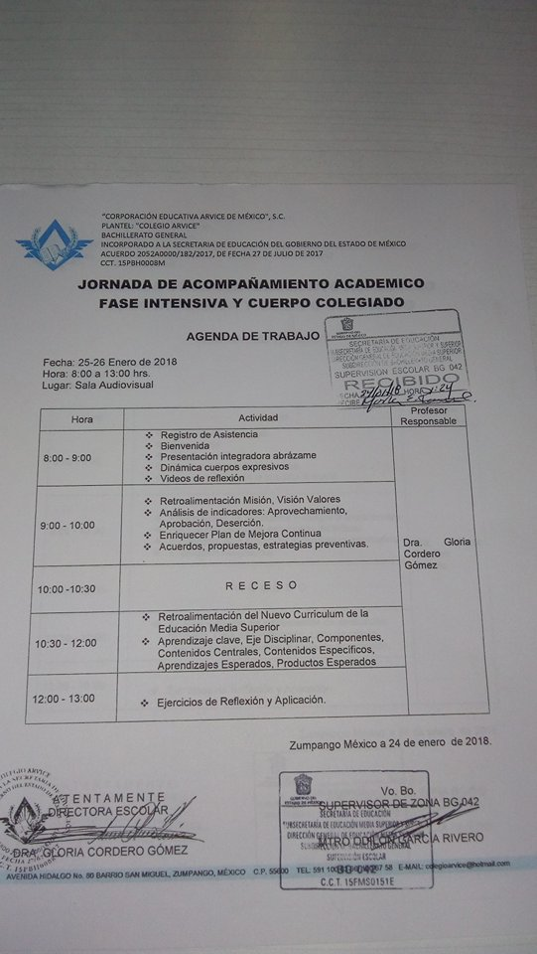
Agenda del 25 y 26 de Enero de 2018

Slide 3
Informe de actividades con evidencias
Misión, visión y valores de la institución.
Análisis de los indicadores y acuerdos para mejorar porcentajes.
Establecimiento de estrategias preventivas.
Entrega de material con las definiciones de los conceptos de acuerdo al Nuevo Modelo Educativo
Ejercicios

Slide 4
Filosofía institucional e indicadores
MISIÓN
El colegio ARVICE asume el compromiso de otorgar un servicio educativo de calidad en la formación integral de cada estudiante a través de una Cultura de Mejora continua y el Cultivo de Valores humanos, consolidando los pilares de la educación: Aprender a Conocer, Hacer, Ser y Convivir con los demás ejes rectores en el camino de la vida.
VISIÓN
VALORES
Consolidarse como un Centro Educativo reconocido por su alto nivel académico, que trascienda como líder de una educación integral de excelencia en la formación de ciudadanos exitosos y responsables de su vida Personal, Familiar, Profesional y Social.
Actitud de servicio
Responsabilidad
Voluntad
Igualdad
Comunicación
Excelencia

Slide 5

EFICIENCIA TERMINAL
CICLO ESCOLAR
APROVECHAMIENTO
DESERCIÓN
APROBACIÓN
2017-2018
9.0%
9.4%
1.3%
____10%___
____10%___
_____1.0%_____
___9.3%____

Slide 6
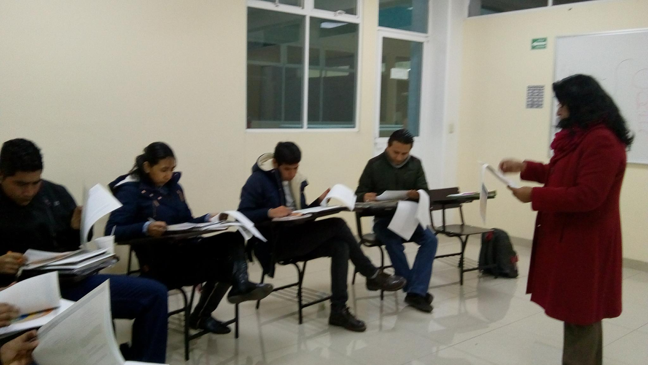
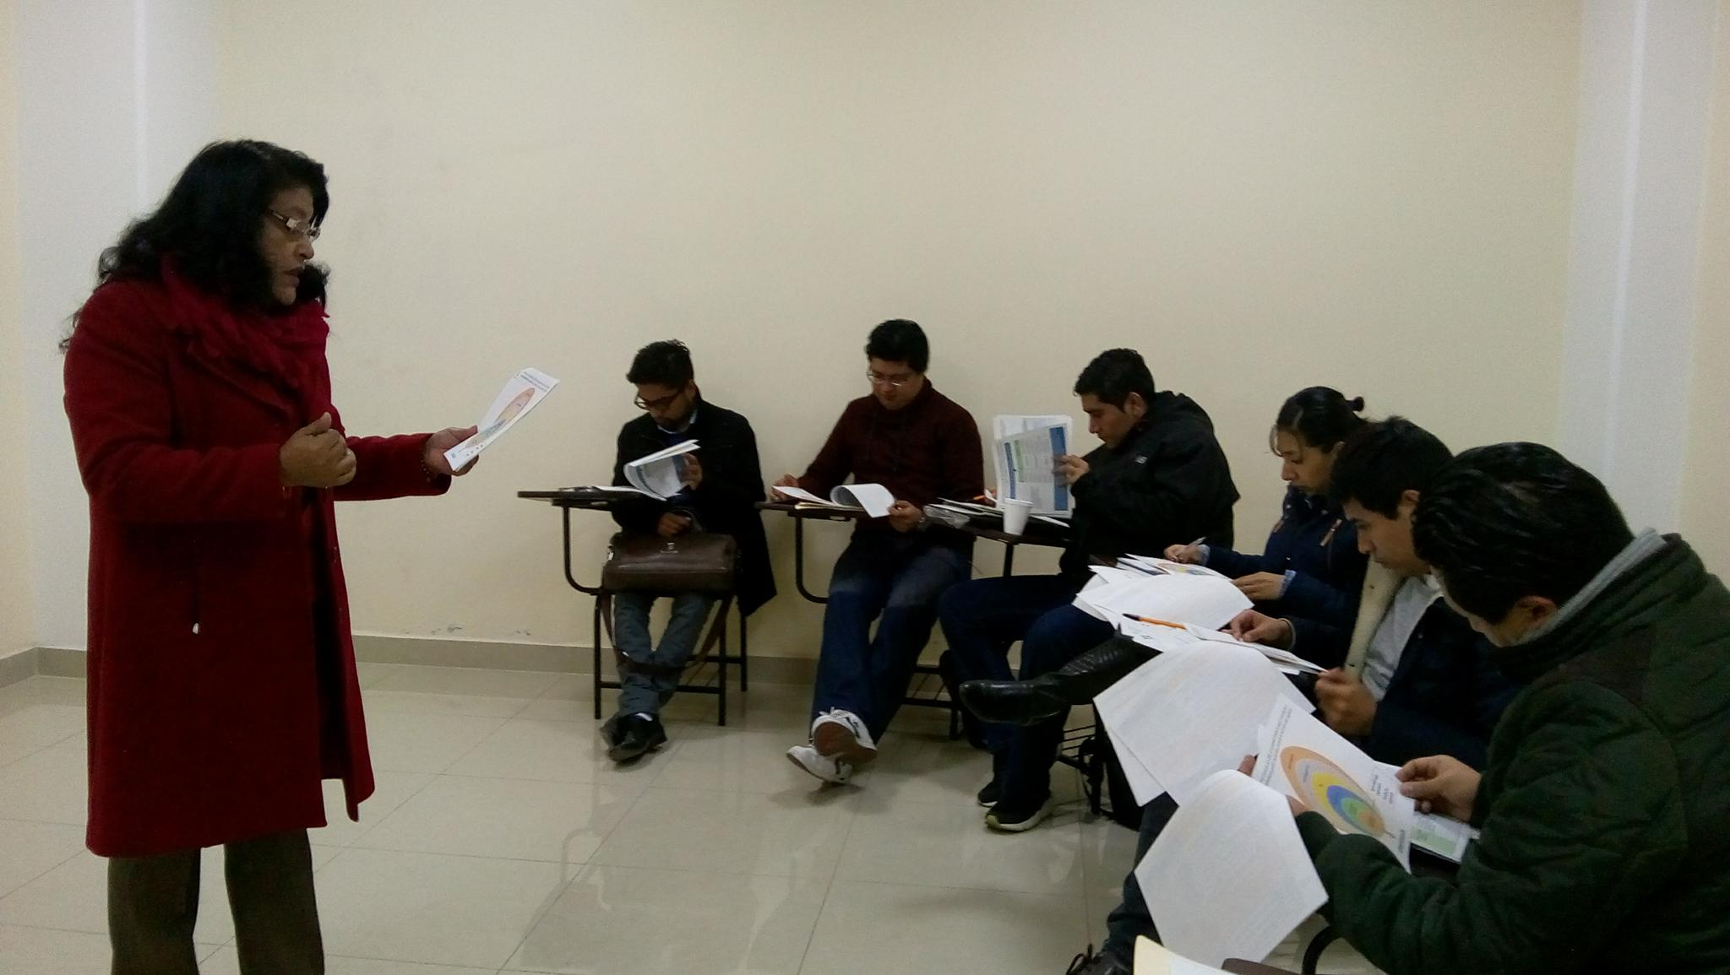
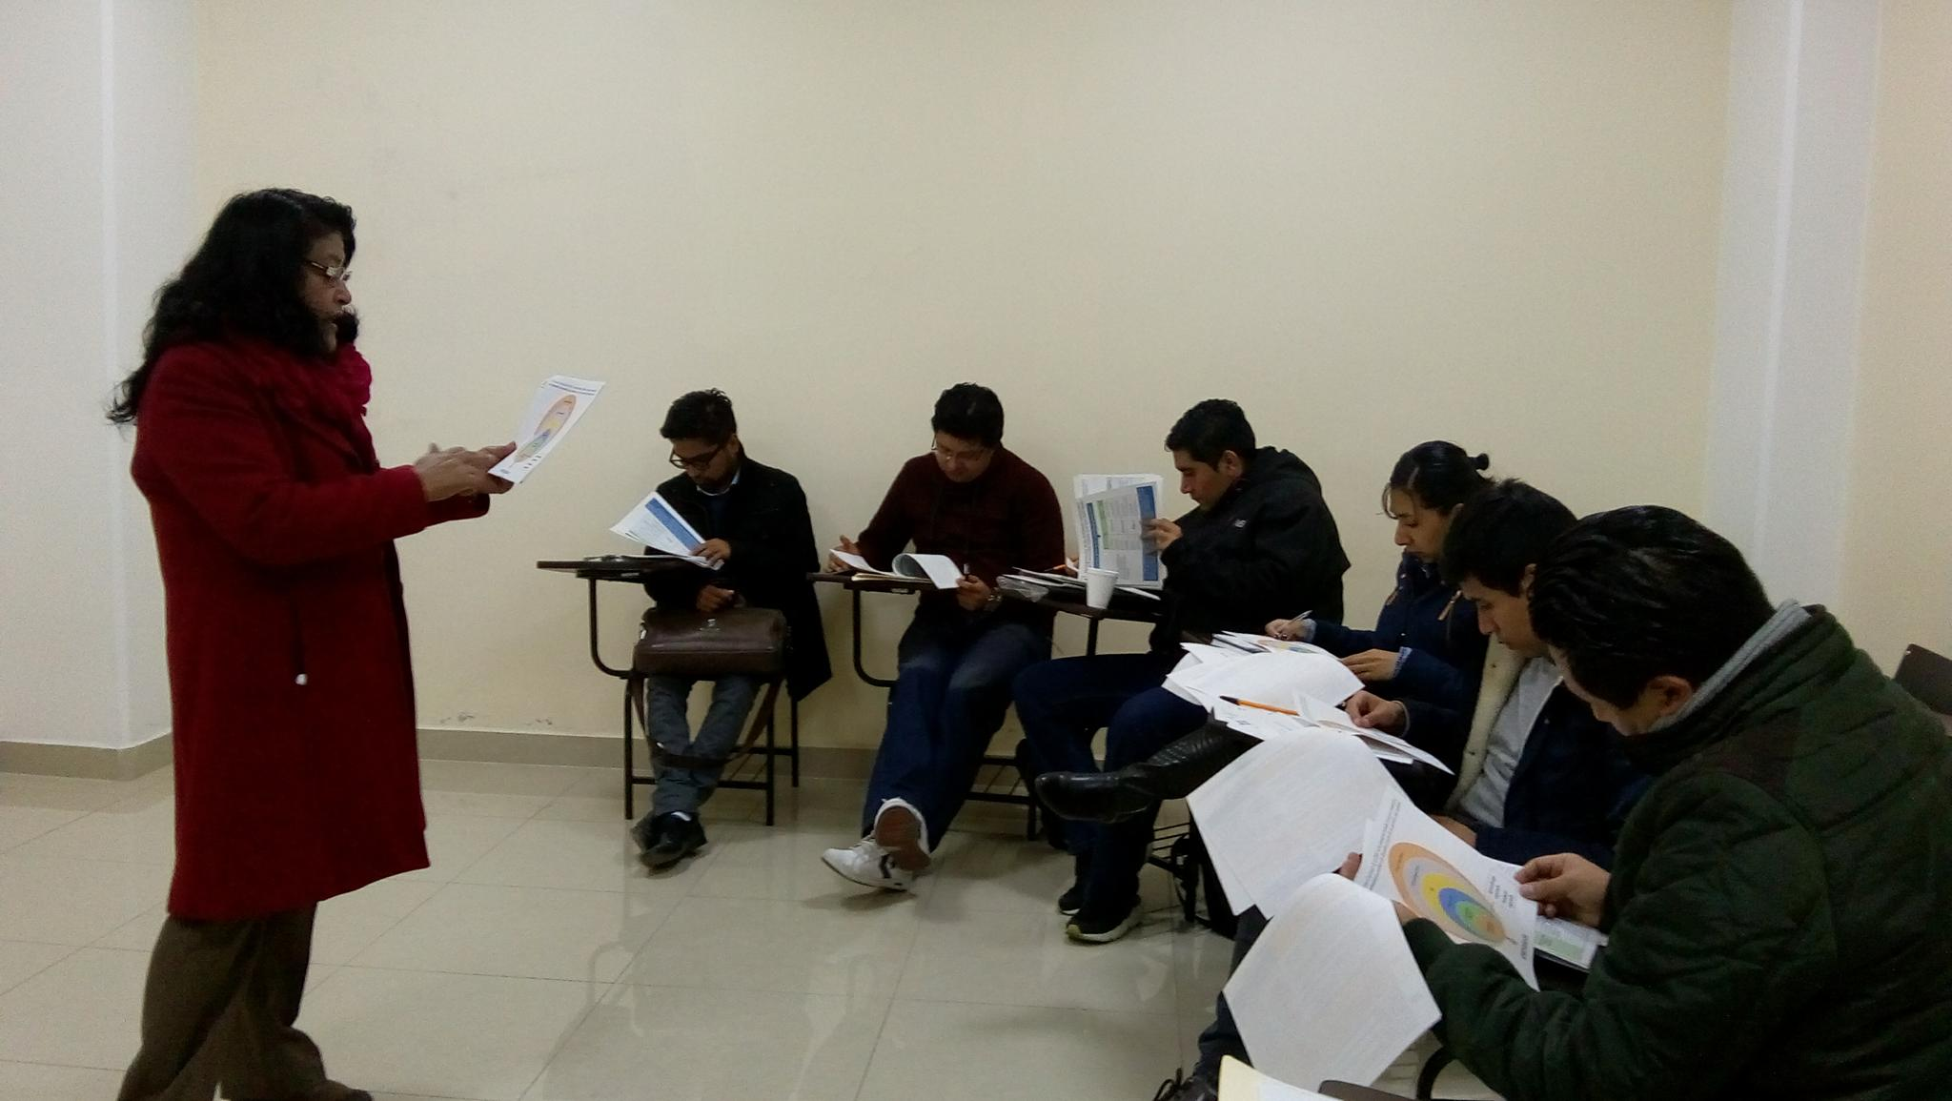
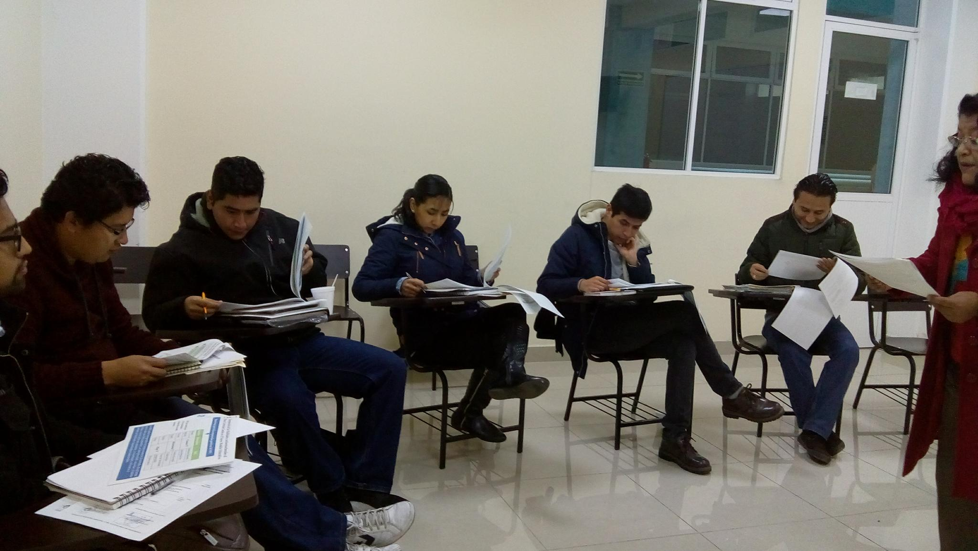
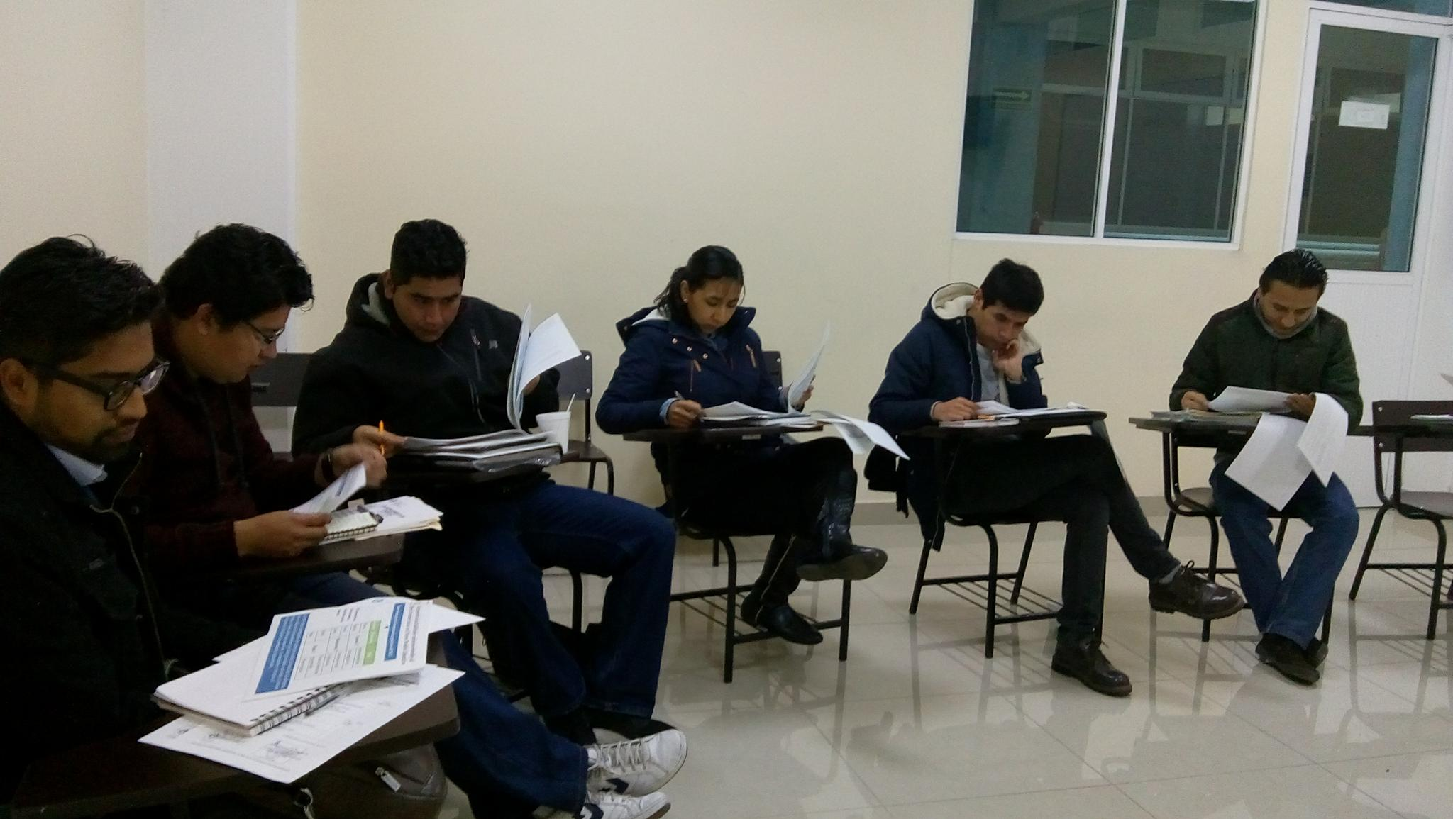
evidencias

Slide 7
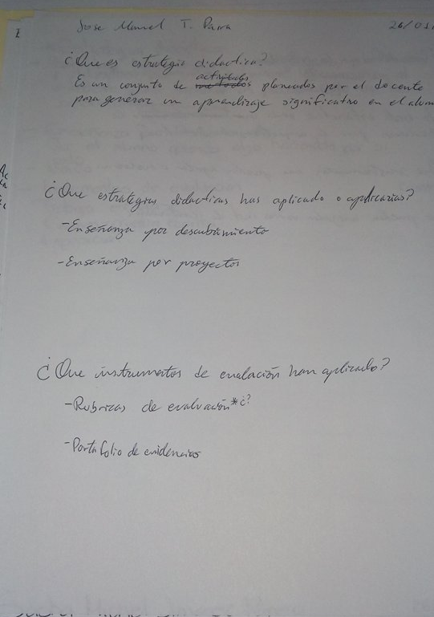
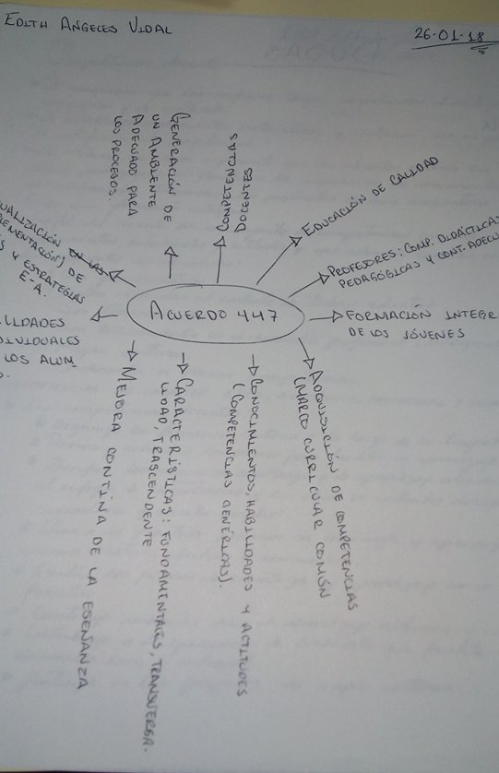
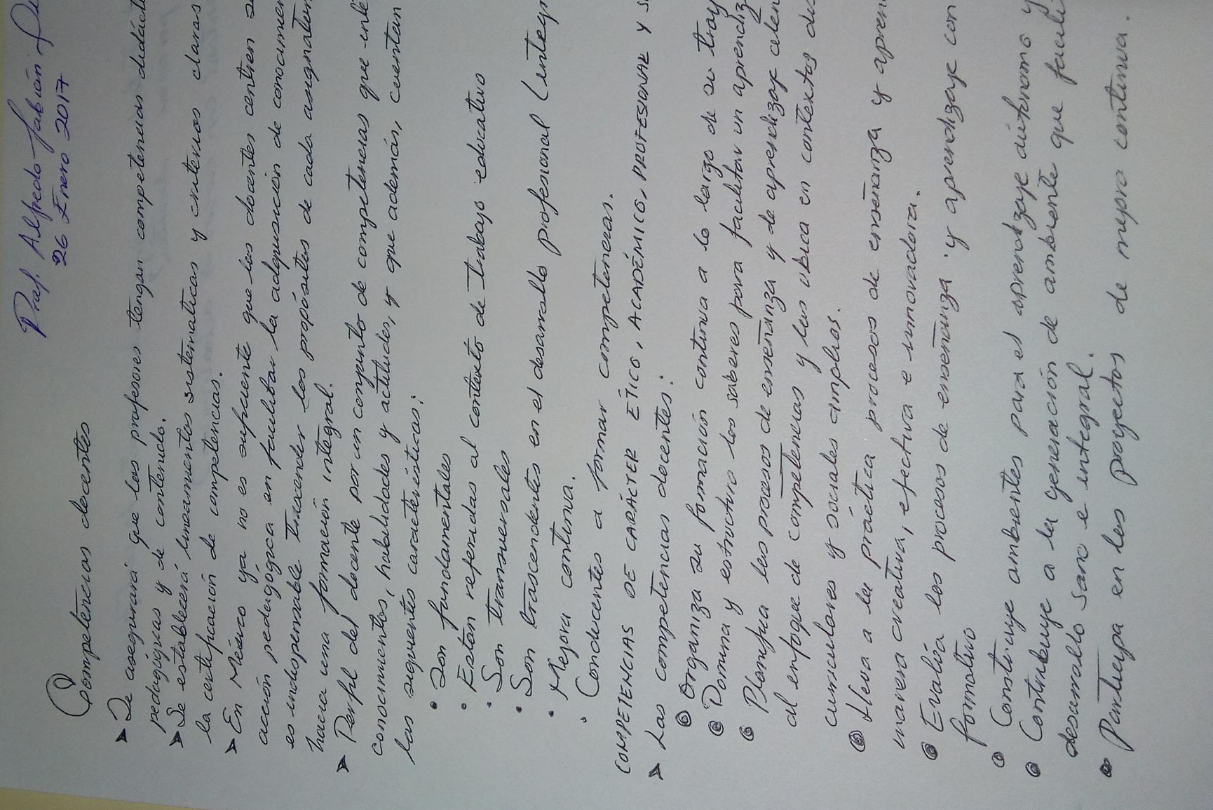

Slide 8
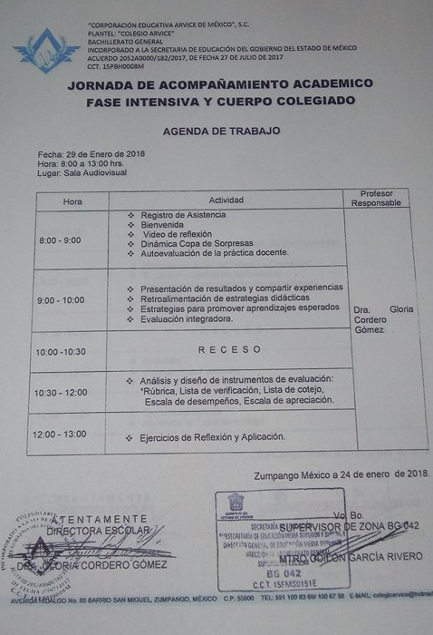
Agenda del 29 de Enero de 2018

Slide 9
Informe de actividades con evidencias
Presentación de resultados y experiencias.
Propuestas de estrategias didácticas y para promover aprendizajes esperados
Análisis de instrumentos de evaluación.

Slide 10
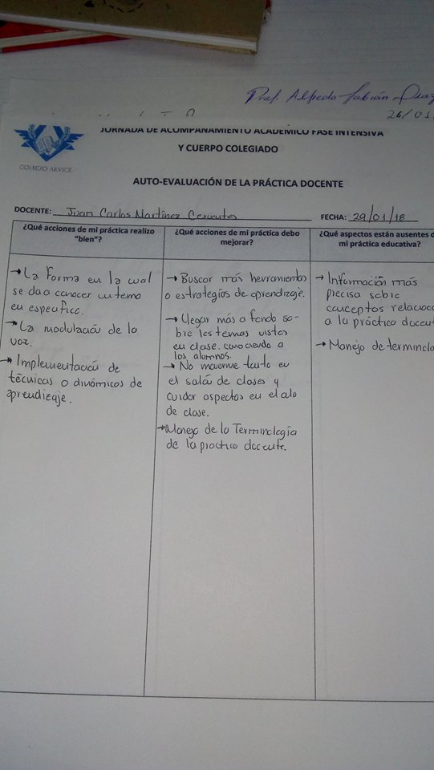
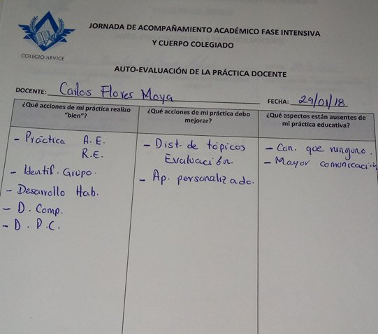
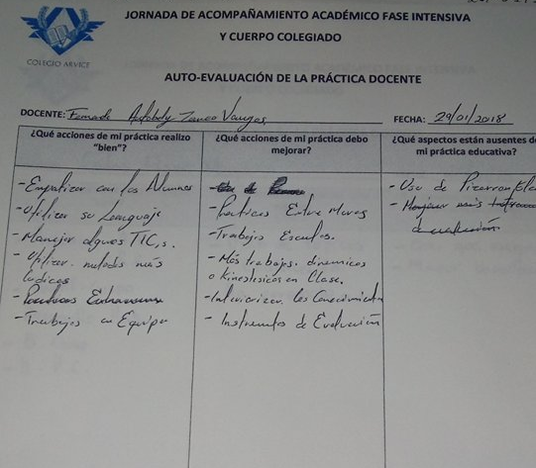

Slide 11
Agenda del 30 de enero de 2018
Retroalimentación del programa Construye- T
Acuerdo de proyecto transversal: Blog Arvice
Entrega de Encuadre de clase y secuencia didáctica de la primera unidad 09 de Febrero de 2018
Entrega de Secuencia didáctica por unidad 26 de febrero

Slide 12
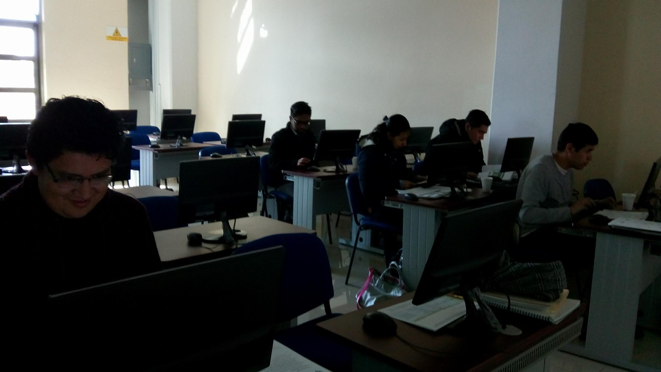
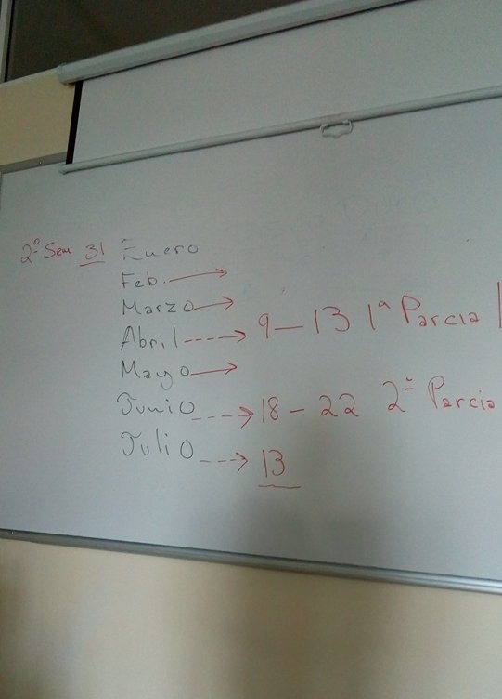

Slide 13
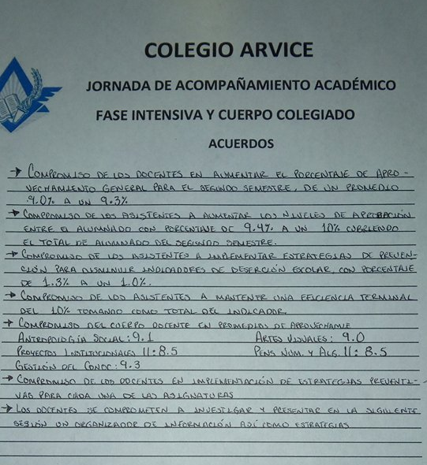
acuerdos

